Slide 1


1st PROJECT

Slide 2
INDEX
1. 담당 업무
2. 어플리케이션 소개
3. PROJECT SCHEDULE
4. 어플리케이션 구성
5. Q & A

Slide 3

1.
담당 업무
조성동 (팀장)
- ORDER
- ORDER ITEM
정유나 (팀장)
- CART
유승근
- USER
손요셉
- USER
-UI DESIGN
이다은
- PRODUCT DETAIL
이은지
- PRODUCT
- PPT

Slide 4
2.
조기요 어플리케이션 소개
> 음식 주문 어플리케이션
> 근처 맛집부터 단골 가게까지 편하고 빠르게
> 쉽고 편리한 주문 방법

Slide 5
3.
PROJECT SCHEDULE
1/3 (화)
아이템 선정
1/4 (수)
화면 정의
1/5 (목)
테이블 설계, DTO 작성
1/6 (금)
DAO, SQL 작성
1/11 (수)
UI
1/10 (화)
UI
1/9 (월)
UI
1/7 - 1/8 (토 -일)
SERVICE 작성
https://www.youtube.com/watch?v=C4nBl4GFeSM&feature=youtu.be

Slide 6
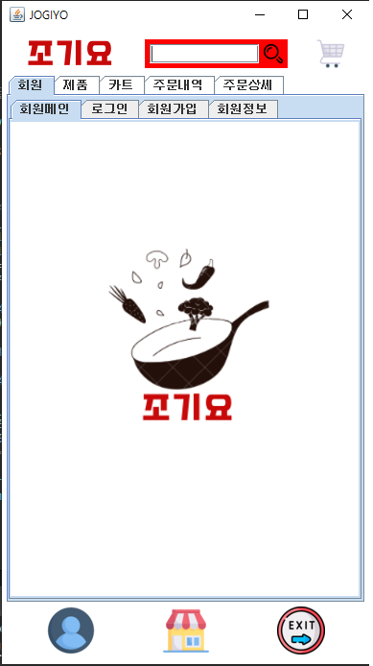
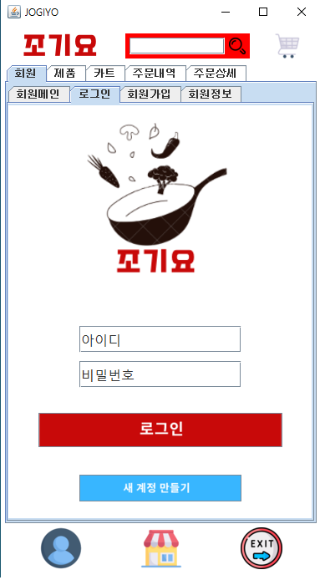
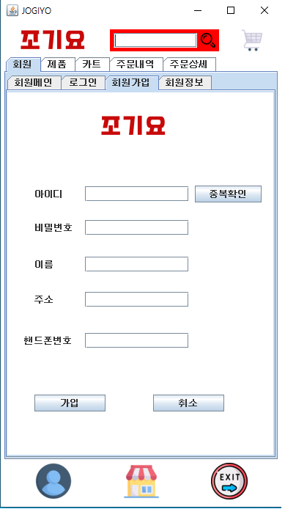
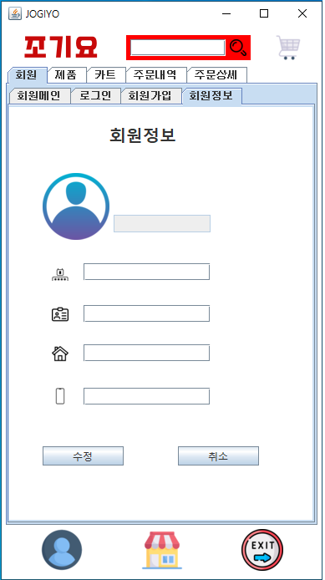
4.
어플리케이션 구성
<메인>
<로그인>
<회원가입>
<회원정보>

Slide 7
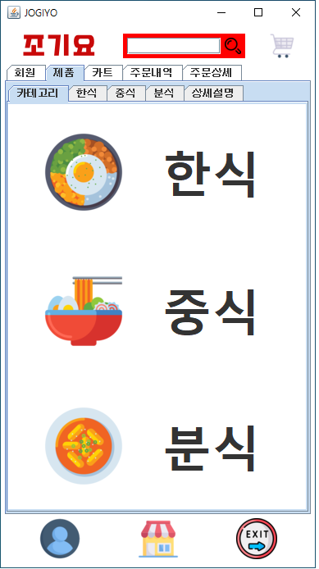
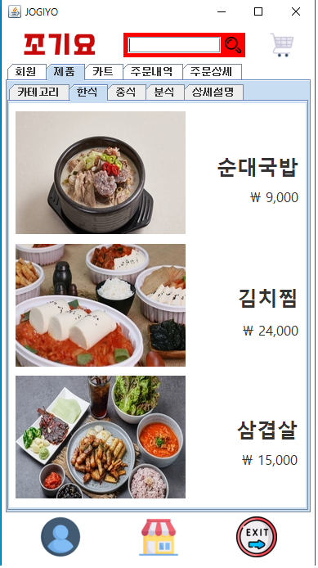
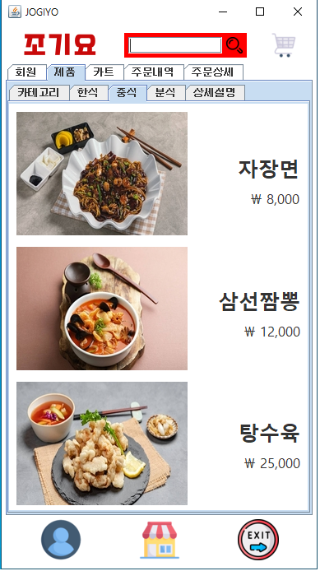
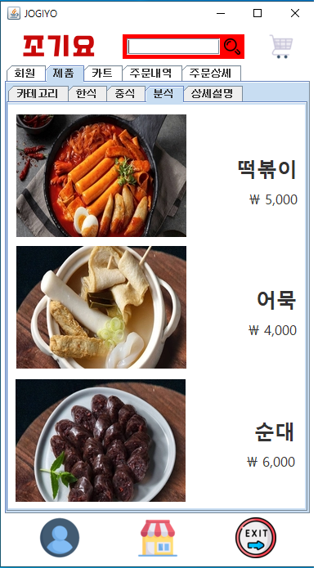
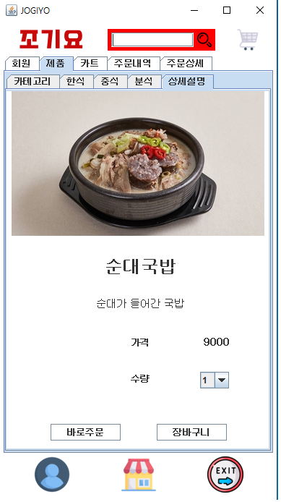
4.
어플리케이션 구성
<카테고리 메인>
<상품>
<상세설명>

Slide 8
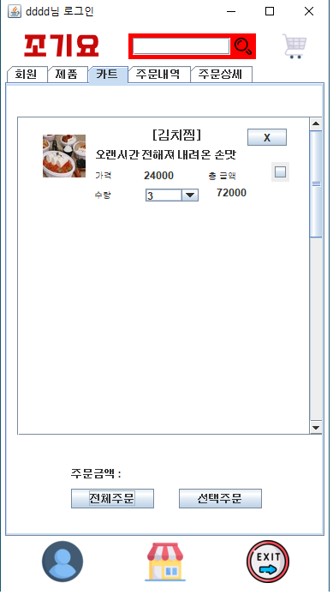
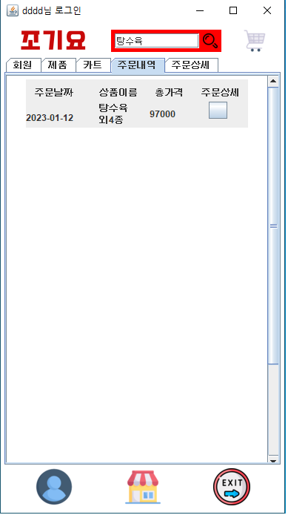
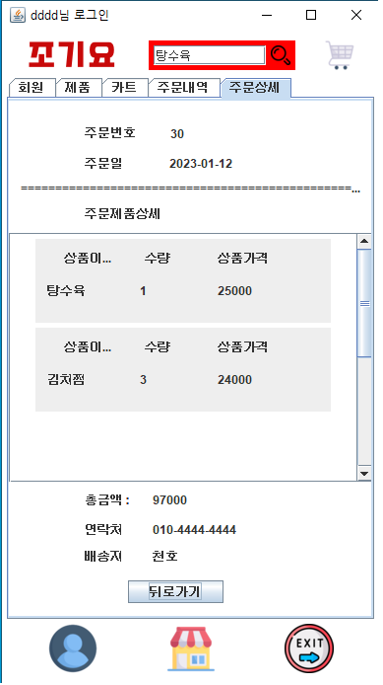

4.
어플리케이션 구성
<카트>
<주문내역>
<주문상세>

Slide 9
Q & A
Q & A

